Slide 1
আজকের ক্লাসে স্বাগতম

Slide 3
পরিচিতি
জিন্নাত সাহানা
সহকারি শিক্ষক
চকভারুনিয়া সিদ্দিকিয়া আলিম মাদরাসা,জয়পুরহাট।
shahanazinnat@gmail.com
শ্রেণি: অষ্টম
বিষয়: বাংলাদেশ ও বিশ্বপরিচয়
অধ্যায়: পঞ্চম ( সামাজিকীকরণ ও উন্নয়ন, পাঠ ১, ৪)
সময়: ৪৫ মিনিট

Slide 4
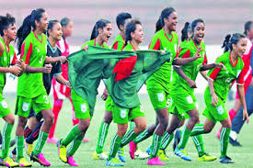
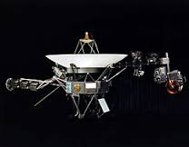
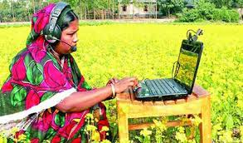
এসো কিছু ছবি দেখি

Slide 5
আজকের পাঠ
বাংলাদেশ ও বিশ্বপরিচয়

Slide 6
শিখনফল
এই পাঠ শেষে শিক্ষার্থীরা-
১। বাংলাদেশের গ্রাম ও শহরের সামাজিকীকরণ প্রক্রিয়া তুলনা করতে পারবে । ২। সামাজিকীকরণে গণমাধ্যম ও তথ্য এবং যোগাযোগ প্রযুক্তির ব্যবহার বিশ্লেষণ করতে পারবে।
৩।পারিবারিক ও সামাজিক উন্নয়নের গুরুত্ব ব্যাখ্যা করতে পারবে ।

Slide 7
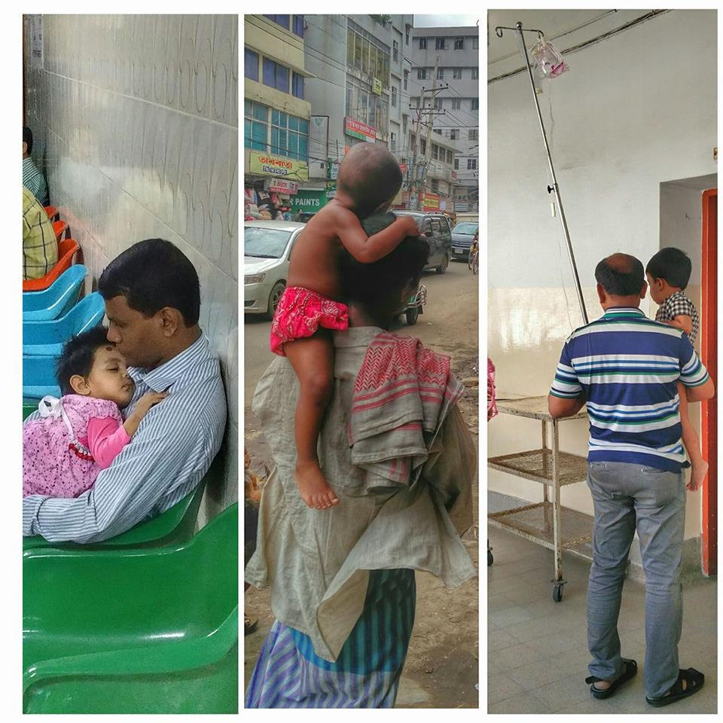
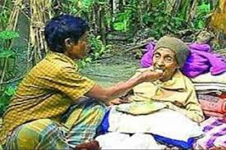
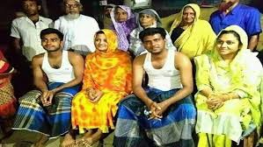
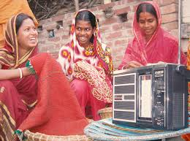
১ নং ছবি
২নং ছবি
৩নং ছবি
৪ নং ছবি

Slide 8
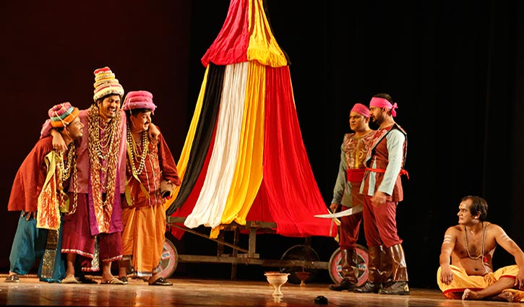
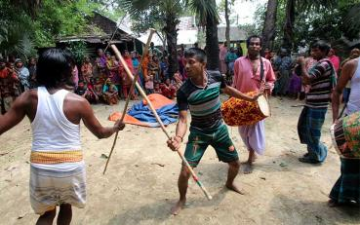
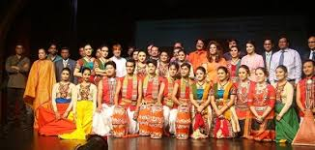
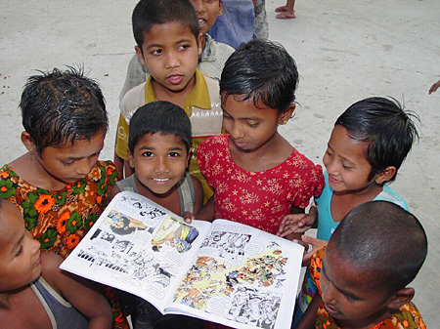
১নং ছবি
২নং ছবি
৩ নং ছবি ৪নং ছবি
ছবি গুলো হতে সামাজিকীকরণে প্রতিষ্ঠানের ,উপাদানের প্রভাব জানা যায় ।

Slide 9
১নং ছবি
২ নং ছবি
৩ নং ছবি
সামাজিকীকরণে তথ্য ও যোগাযোগ প্রযুক্তির ব্যবহার
১ নং ছবি : পত্রিকায় প্রকাশিত সংবাদের মাধ্যমে বিভিন্ন সংবাদ জানা যায়।
২নং ছবি : ইন্টারনেট ব্যবহার করে অনলেইনে কেনা কাটা করা যায় ।
৩ নং ছবি: সামাজিক মাধ্যম ব্যবহার করে সমাজের বিভিন্ন তথ্য জানা যায়।

Slide 10
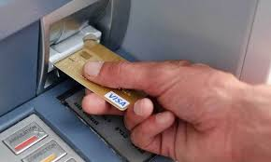
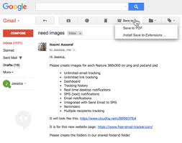
১ নং ছবি
২ নং ছবি
৩ নং ছবি
৪ নং ছবি
সামাজিকীকরণে তথ্য ও যোগাযোগ প্রযুক্তির ব্যবহার

Slide 11
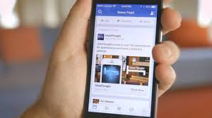
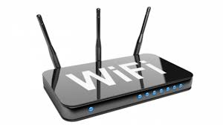
১নং ছবি
২নং ছবি
৩নং ছবি
৪ নং ছবি

Slide 12
২নং ছবি
১নং ছবি
৩নং ছবি
৪ নং ছবি
সামাজিকীকরণে তথ্য ও যোগাযোগ প্রযুক্তির গুরুত্ব

Slide 13
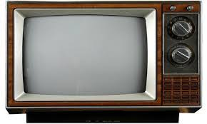
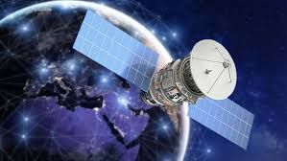
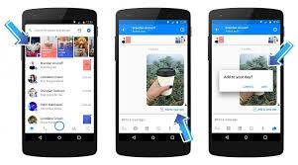
একক কাজ
১ নং ছবি
২ নং ছবি
৩নং ছবি
১নং ছবি যন্ত্রটির নাম কী ?
২নং ছবির কাজ কী ?
৩ নং ছবির উপকারিতা গুলো লিখ ।

Slide 14
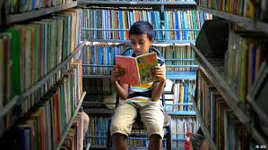
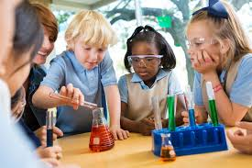
দলীয় কাজ
২নং ছবি
১নং ছবি
৩নং ছবি
ক দল :
সাহিত্য দল, খেলাধুলা ক্লাব, বিজ্ঞান ক্লাবের উপকারিতা লেখ ।

Slide 15
১নং ছবি
২নং ছবি
৩ নং ছবি
খ দল :
চার-পাঁচজনের দল তৈরি করে এই পাঠের মাধ্যমে ই-কর্মাস এর উপকারিতা আলোচনা কর।

Slide 16
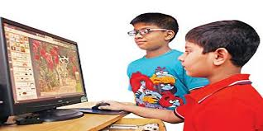
জোড়ায় কাজ
ইন্টারনেট ব্যবহার করে কীভাবে সামাজিকীকরণের তথ্য ও প্রযুক্তি পরিচিতি জানতে পারি ।

Slide 17
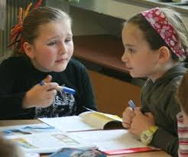
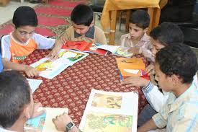
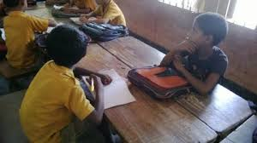
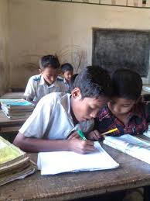
জোড়ায় কাজ করছে

Slide 18
মূল্যায়ন
বহুনির্বাচনি প্রশ্ন :
১. কোনটির কারণে পৃথিবী বৈশ্বিক গ্রামে পরিণত হয়েছে ?
ক. কম্পিউটার
খ. ইন্টার নেট
গ. ল্যান্ডফোন
ঘ. মোবাইল ফোন
উত্তর :
খ
২. ইলেক্ট্রনিক মেইল এর সংক্ষিপ্ত রুপ কোনটি -
ক. প্রচার ও গণমাধ্যম
খ. প্রকাশনা
গ. বিনোদন
ঘ. ইমেইল
উত্তর :
ঘ

Slide 19
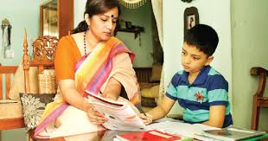
বাড়ীর কাজ
শিশুর সামাজিকীকরণে গণমাধ্যমের ভূমিকা লিখ।

Slide 20
সকলকেধন্যবাদ

